Slide 1

Родительское собрание на тему:
«Непоседливые дети»
МУ ГОРОДСКОЙ ЦЕНТР ПСИХОЛОГО-ПЕДАГОГИЧЕСКОЙ,
СОЦИАЛЬНОЙ И МЕДИЦИНСКОЙ ПОМОЩИ Г.ЯРОСЛАВЛЬ
педагог-психолог Смирнов Глеб Сергеевич

Slide 2
Муниципальное учреждение «Городской центр психолого-педагогической, медицинской и социальной помощи»
Адрес: 150014, г. Ярославль,
ул. Б.Октябрьская, д.122
(4852) 21-71-93
Официальный сайт: http://gc-pmss.ru
Группа «Vk»: «ГЦ ППМС Ярославль»
(http:// vk.com/gcpmss)

Slide 3
Особенности младшего школьника
Высокая степень возбудимости и импульсивности
Выраженная эмоциональность восприятия
Слабость произвольного внимания
Значительно лучше развито непроизвольное внимание. Всё новое, неожиданное, яркое, интересное само собой привлекает внимание
Общая недостаточность воли

Slide 4
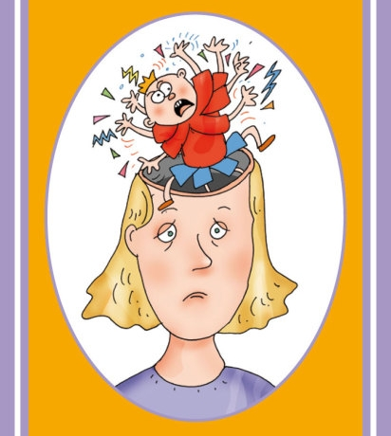
Активный ребенок
Гиперактивный ребенок
СДВГ Синдром дефицита внимания с гиперактивностью (на основе минимальной мозговой дисфункции)

Slide 5
Активный ребенок
Предпочитает подвижные игры
Быстро и много говорит, задает бесконечное количество вопросов
Он активный не везде
Он неагрессивный

Slide 6
Гиперактивный ребенок
Он не может себя контролировать
Быстро и много говорит, глотает слова, перебивает
Его трудно уложить спать, спит беспокойно. У него часто кишечные расстройства
Ребенок в любых условиях ведет себя одинаково активно
Часто провоцирует конфликты

Slide 7
Признаки гиперактивности
Отвлекаемость-невнимательность
Чрезмерная двигательная активность
Импульсивность

Slide 8

Особенности внимания:
Не может долго удерживать внимание
Не слышит, когда к нему обращаются
Не доводит начатое дело до конца
Непоследователен в поведении
Теряет вещи
Часто бывает забывчив

Slide 9
Особенности активности
Беспокоен
Спит меньше, чем другие дети
Находится в постоянном движении
Очень говорлив

Slide 10
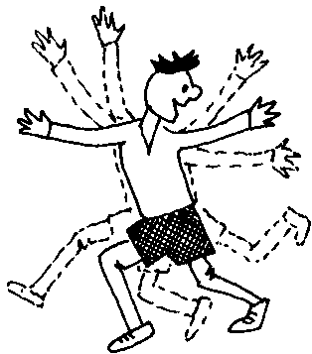
Особенности взаимодействия
Не может дождаться своей очереди в игре, на занятиях
Отвечает до того, как его спросят
Не может отложить вознаграждение
Не подчиняется правилам

Slide 11
Рекомендации для родителей
  Соблюдайте последовательность в правилах и в применении мер наказания
  Оберегайте ребенка от утомления впечатлениями (ТВ, ПК)
  Гиперактивный ребенок чаще других нуждается в объятиях
  Полезны физические занятия, прогулки, расслабляющий массаж
  Родителям тоже необходимо отдыхать!

Slide 12
Проблемы обучения гиперактивных детей
Потребность в движении
Импульсивность поведения
Неустойчивая работоспособность
Невнимательность
Недостаточное развитие координации движений
Многоканальное восприятие

Slide 13
Как помочь ребенку в учёбе
  На столе навести порядок, убрать лишние предметы
  Инструкции должны быть четкими и краткими
  Делать перерывы в работе на активный отдых
  Не больше одного задания, чтобы он мог его завершить

Slide 14
Как помочь ребенку в учёбе
  Перед началом работы (занятия) обговаривать правила поведения
  Можно обговорить вознаграждение, которое он получит после занятия
  Необходимо поощрять и демонстрировать его успехи

Slide 15
Как помочь ребенку в учёбе
Всегда сравнивайте результаты ребёнка только с его же результатами
Если ребёнок что-то не усвоил, попробуйте разобраться вместе
Не ругайте за плохие отметки, тогда ребёнок не будет хитрить и обманывать
Никогда не говорите плохо об учителе в присутствии ребенка

Slide 16
Как помочь ребенку в учёбе
Правильно реагируйте на плохое поведение:
Объясните, что именно Вас рассердило в его поведении.
Вместо: «Ты никогда меня не слушаешь»
скажите: «Я сержусь, потому что ты сейчас меня не слушал»
Не вступайте в споры с ребенком
Будьте непреклонны в своих решениях, но не прибегайте к тактике угроз

Slide 17
Муниципальное учреждение «Городской центр психолого-педагогической, медицинской и социальной помощи»
Адрес: 150014, г. Ярославль,
ул. Б.Октябрьская, д.122
(4852) 21-71-93
Официальный сайт: http://gc-pmss.ru
Группа «Vk»: «ГЦ ППМС Ярославль»
(http:// vk.com/gcpmss)

